Slide 1
「統計の入門」 ＃6 相関と回帰(1/2)
京都大学
国際高等教育院附属
データ科学イノベーション教育研究センター
Notes:
第6章では、相関と回帰について学びましょう。

Slide 2
イントロダクション
データ特性、可視化
ソフトウエア
2元分割表
検定・推定
相関と回帰
因果推論とまとめ
1
2
3
4
5
6
7
Notes:
＜5秒表示＞

Slide 3
相関関係と因果関係
相関関係 X Y
Xが大きい (小さい) ほど、Yが大きい (小さい)
因果関係 X Y
Xの変化・差で、Yの変化・差が生じた
Notes:
相関関係とは、2つの事象の関係性が双方向のものをいいます。
Xが大きいほどYもおおきい。という関係と同時に、Yが小さいほどXも小さい、とも言えるような関係性になります。
一方の、因果関係はＸの変化でＹの変化が生じた、といえるような一方向の関係性のものをいいます。
一方向しか関係性がないと言い切るのはなかなか難しいのですが、一般社会では、個々の議論をはしょってしまって、一気に因果関係があるかのように伝えられることが多いので、この機会に注意してみましょう。

Slide 4
二変量の関係
変数間の関係は「相関」や「回帰」で分析できる
相関 (correlation) は二変数 $x, y$ を区別せずに対等に扱う
一方が増えたときに他方が増える (減る) 関係性を調べる
例
身長と体重
回帰 (regression) は変数 $x$ で変数 $y$ を説明する
一方から他方が決定される様子や程度を調べる
例
年齢と血圧、所得と消費
Notes:
大切な点ですので、例も踏まえて繰り返します。
相関では2つの変数を対等に扱います。身長と体重のように、どちらがどちらに影響を与えたとは言いがたいが、全体の傾向として片方が増えたときに他方も増える、という関係性のことを言います。
回帰では片方の変数で他方を説明する関係になります。年齢と血圧では、高齢になると血圧が高くなるといえますが、血圧が高いからといって高齢だとはならないような関係のことになります。
所得と消費の関係も同じことがいえます。
もちろん両者の間に相関関係があった上で、回帰させることになるのですが、表面的な解釈を超えて本来的な意味まで考えていくには、第7章で触れる因果推論も有効になります。

Slide 5
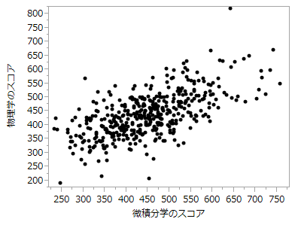
二変量の関係
散布図を用いて変数間の関係を視覚化する
階級 | 微積分学のスコア | 物理学のスコア
1 | 441.4 | 470.7
2 | 632.16 | 508.44
3 | 361.56 | 412.75
4 | 479.39 | 425.47
5 | 476.32 | 408.27
6 | 446.92 | 400.99
7 | 394.2 | 390.62
8 | 645.76 | 496.97
9 | 329.75 | 367.39
10 | 496.07 | 453.41
11 | 487.91 | 498.97
12 | 403.82 | 441.7
13 | 480.21 | 400.41
14 | 460.33 | 460.72
15 | 303.72 | 259.66
16 | 463.01 | 278.04
17 | 428.98 | 396.21
18 | 412.12 | 380.53
19 | 366.84 | 355.72
Notes:
2変量の関係は散布図を用いて変数間の関係を視覚化するところからはじめます。
左の表のように学生ごとの微積分のスコアと物理学のスコアを与えられたら、まずは右の図のような散布図を書いてみるところから解析は始まります。

Slide 6
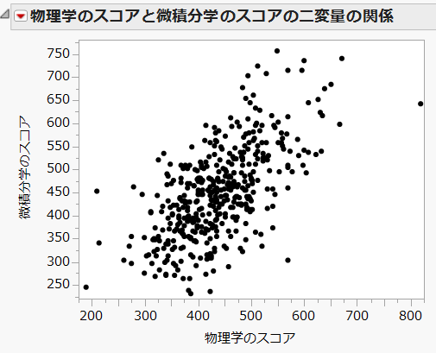
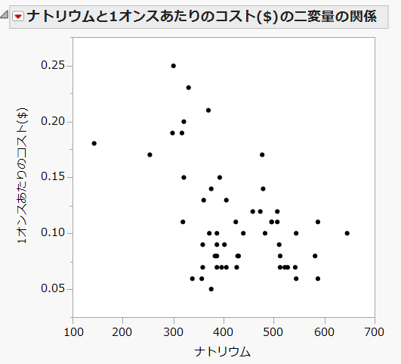
相関関係の正負
まずは散布図を確認することが大事
詳細な分析の前にデータの傾向を直感的に把握する
物理と微積のスコアに正の相関
ホットドッグのナトリウム含有量と 重さ (1オンス) あたりのコストに負の相関
(注：JMP付属の人工的なサンプルデータ)
Notes:
散布図によって2つの変数の傾向を直感的につかむことができます。
左の図の物理と微積のスコアでは全体的に右肩上がりになっていますので、正の相関関係にあるのではないか、と推測できます。
一方、右の図のホットドッグのナトリウム含有量と重さあたりのコストは、右肩下がりになっているので、負の相関関係を推測できます。

Slide 7
相関係数
二変数$x, y$に対するPearsonの(積率)相関係数$r_{xy}$
単に相関係数 (correlation coefficient) と呼ぶことも多い
$r_{xy}>0$
正の相関
$r_{xy}<0$
負の相関
$r_{xy}=0$
無相関
$−1≤r_{xy}≤1$の値を取る
$$r_{xy}=\frac{\sum_{i=1}^{n}{(x_{i}−\overline{x})(y_{i}−\overline{y})}}{\sqrt{\sum_{i=1}^{n}{{\left(x_{i}−\overline{x}\right)}^{2}}}\sqrt{\sum_{i=1}^{n}{{\left(y_{i}−\overline{y}\right)}^{2}}}}$$
$\overline{x},\overline{y}$ はそれぞれ $x_{i},y_{i} (i=1,…,n)$ の平均
$$\overline{x}=\frac{1}{n}\sum_{i=1}^{n}{x_{i}} \overline{y}=\frac{1}{n}\sum_{i=1}^{n}{y_{i}}$$
※ 以降 𝑟_𝑥𝑦 を単に 𝑟 と表記することも
Notes:
統計学には、相関関係の指標として相関係数というものがあります。英語ではコリレーション・コエッフィシエントと呼びます。
こちらに示す数式のような計算で求められます。
余裕があったり興味がある人以外は眺めてもらうだけで構わないのですが、
この式の意図は、2変数の平均からのずれの掛け算を合計した得られる分子を、分母「各変数の偏差二乗和の根の積」で割ったものであり、
-1以上1以下の範囲に収まります。
詳細はさておき、ここでは「相関係数は1から-1の間の値」とだけは覚えておいて下さい。

Slide 8
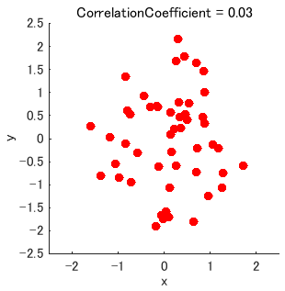
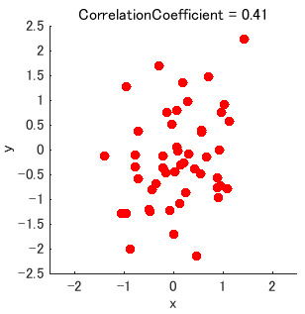
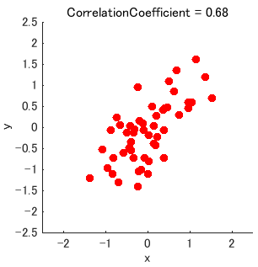
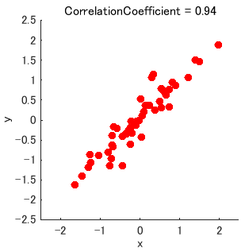
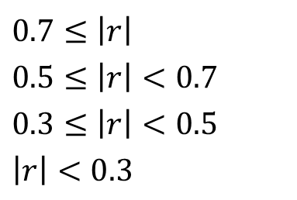
相関関係の強さ
相関係数 $r_{xy}$ は直線的な関連性を数値化
相関係数の値を評価するときの目安
$$r_{xy}=\frac{\sum_{i=1}^{n}{(x_{i}−\overline{x})(y_{i}−\overline{y})}}{\sqrt{\sum_{i=1}^{n}{{\left(x_{i}−\overline{x}\right)}^{2}}}\sqrt{\sum_{i=1}^{n}{{\left(y_{i}−\overline{y}\right)}^{2}}}}$$
$0.7≤\left|r\right|$
$0.5≤\left|r\right|<0.7$
$0.3≤\left|r\right|<0.5$
$\left|r\right|<0.3$
強い相関あり
相関あり
弱い相関あり
相関なし？
左の目安はあくまで便宜的なもの
(相関の有無を調べるには
相関係数の仮説検定を行う)
$$r_{xy}=0.03$$
$$r_{xy}=0.41$$
$$r_{xy}=0.68$$
$$r_{xy}=0.94$$
Notes:
1から-1の間の値をとる相関係数は相関関係の強さを数値として表してくれるものです。
便宜的には、絶対値が0.7を超えるようなときには強い相関、といったりします。
ここでは相関係数の絶対値が小さいときには、必ずしも相関なし、とまではいえないのですが、もし相関関係があったとしても非常に弱い関係になります。

Slide 9
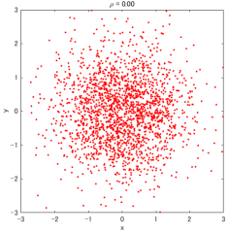
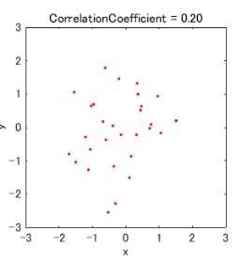
母相関係数 $ρ=0$ の検定
データの相関係数 $r$ より母集団の相関を検定したい
相関の有無を調べるうえでの仮説の設定
一部が抽出(観測)されたと考える
帰無仮説$H_{0}$
相関がない(母相関係数 $ρ=0$)
母集団(未知)
標本(データ)
対立仮説$H_{1}$
相関がある(母相関係数 $ρ≠0$)
検定
𝜌は正負どちらも
とりうるので両側検定
仮説検定の考え方
$$ρ=0.00$$
$$r=0.20$$
母集団の相関係数が 0 でも標本の相関係数 $r≠0$ となりえる
・ただし、帰無仮説 $H_{0}$ のもとでは、大きな $\left|r\right|$ が出る確率は低いはず
十分大きな $\left|r\right|$ が得られたなら帰無仮説 $H_{0}$ を棄却して対立仮説 $H_{1}$ を採用
・相関があると結論
$|r|$ がそれほど大きくなければ帰無仮説${ H}_{0}$ を棄却できない
・相関があるともないとも言えない
Notes:
相関関係も検定をすることができます。
相関があることを示すために、帰無仮説として「相関がない」を使うことになります。
このケースでは、母集団の相関係数、母相関係数が０であるかどうか、という仮説を検証していきます。
ｒが十分に大きいかどうかが検定をすることになり、帰無仮説が棄却されると、相関があると結論付けることができます。

Slide 10
母相関係数 $ρ=0$ の検定
仮説を設定
帰無仮説 $H_{0}$｜相関がない(母相関係数$ρ=0$)
二変数が独立で
正規分布に従うという
仮定のもとで
対立仮説$H_{1}$｜相関がある(母相関係数 $ρ≠0$)
$t$ 統計量を計算
標本サイズ $n$ の標本の母集団に相関がないとするならば $t$ 統計量は帰無仮説の下で自由度 $n−2$ の $t$ 分布に従う
$$t=\frac{r\sqrt{n−2}}{\sqrt{1−r^{2}}} \sim t(n−2)$$
標本相関係数 $r$
標本サイズ $n$
$p$ 値を計算
帰無仮説が正しいときに $t$ が標本での実現値 $t^{∗}$ 以上に
まれな値となる確率 (両側確率) を求める
$$2P\left(t≥|t^{∗}|;n−2 \right)$$
Notes:
相関係数の検定では、ｔ統計量が従うｔ分布を用いて検定を行います。
この1連の講義では触れることができませんでしたが、カイ2乗検定などと並んで、連続変数の検定で基本となるｔ検定という重要な検定があります。
このt検定では、この回と同じようにt分布を用いた検定を行います。
あわせて確認してもらうと理解が一層深まると思いますので、ご検討ください。

Slide 11
相関係数の例
相関係数のみで捉えられる情報は限られている
散布図を確認しよう
いずれも完全相関
いずれも無相関
出典：https://upload.wikimedia.org/wikipedia/commons/d/d4/Correlation_examples2.svg
Notes:
相関係数は相関関係を理解するのに大変重要な側面なのですが、残念ながら相関係数だけで捉えられる情報には限界もあります。
最上段は一番自然な相関関係を＋１から０を経てー１まで例示したものです。
直観的に受け入れやすいと思いますが、いつもいつもこのような自然な関係を持ったものだけではありません。
真ん中の段はいずれも、相関係数の絶対値が１である完全相関と呼ばれるものです。
絶対値が1に近い相関関係ではこのようにばらつきがなくなってくるものです。
一方、最下段はいずれも相関係数が０のものです。
見ようによっては相関関係があるようにも見えてきます。もちろん相関係数以外の指標を使って、関係性を示すことはできるものもあるのですが、相関係数だけでは、あくまで相関関係はないということになります。
このように相関係数の特徴や限界についても知っておいてください。

Slide 12
相関関係と因果関係
相関関係は因果関係を含意しない
相関関係 (correlation) があるからといって
必ずしも因果関係 (causality) があるわけではない
体重と身長の相関は高いが片方が他方を決めるともいえない
因果関係を示すことは難しい
見かけ上の相関に注意
男性
男性
背後に共通原因が存在する場合もある
例
「日本人男性に加齢黄斑変性が多い」なぜ？
ゆがむ
喫煙
加齢黄斑変性になりやすい
タバコ
AMD
AMD
日本人では男性が圧倒的によく吸う
多い
少ない
他にも原因と結果が逆ではないか？
互いに一方が他方の原因になっていないか？
Notes:
後半では因果関係のお話をします。
今回学んだ相関関係は、フラットな2つの変数の関係性のことだけをいい、因果関係までは含みません。
体重と慎重に相関関係があるからと言って、片方が他方を決めるわけではなく、因果関係までは示さないのが一例です。
第1章でお示しした日本人加齢黄斑変性では喫煙率が高い男性が多くなっていることなど、原因と結果の両方に作用する交絡因子があるものがありました。
相関関係なのか因果関係まで言えるのか、慎重な検討が必要になります。

